Slide 1
팀 구성원
4팀
팀이름: 코딩해줘
팀장: 윤상원
팀원: 진수정, 공하영, 강용

Slide 2
웹프로그래밍 프로젝트 주제선정
1안: 코로나 위험지역별 모범음식점과 일반음식점 위치 안내
2안: 농수산물 가격 정보 비교
3안: 기업별 신용/체크카드 비교

Slide 3
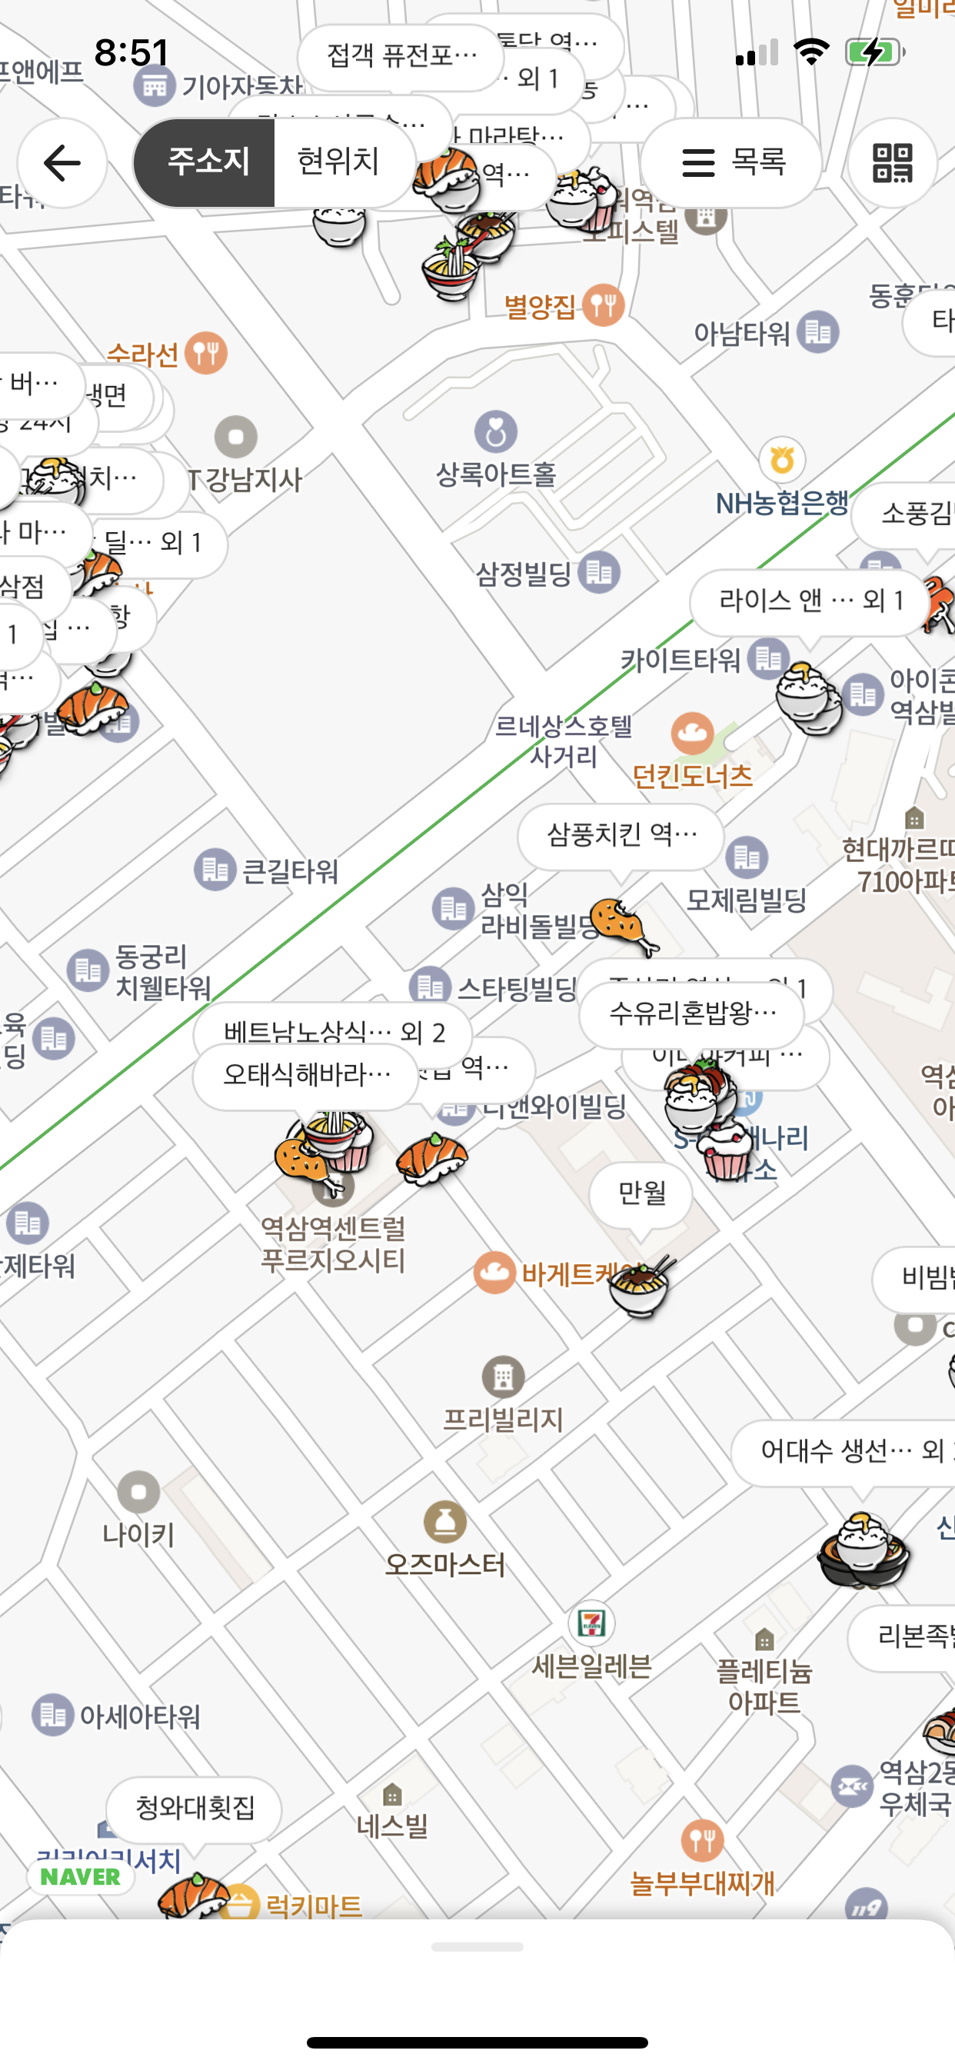
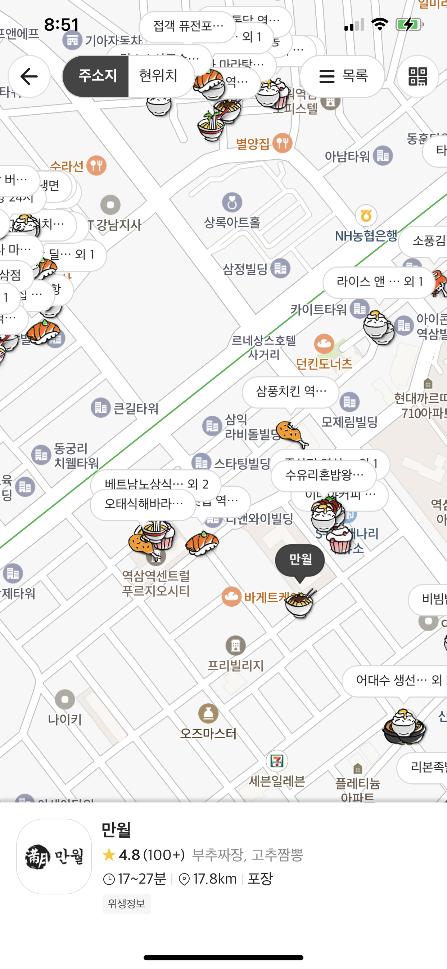
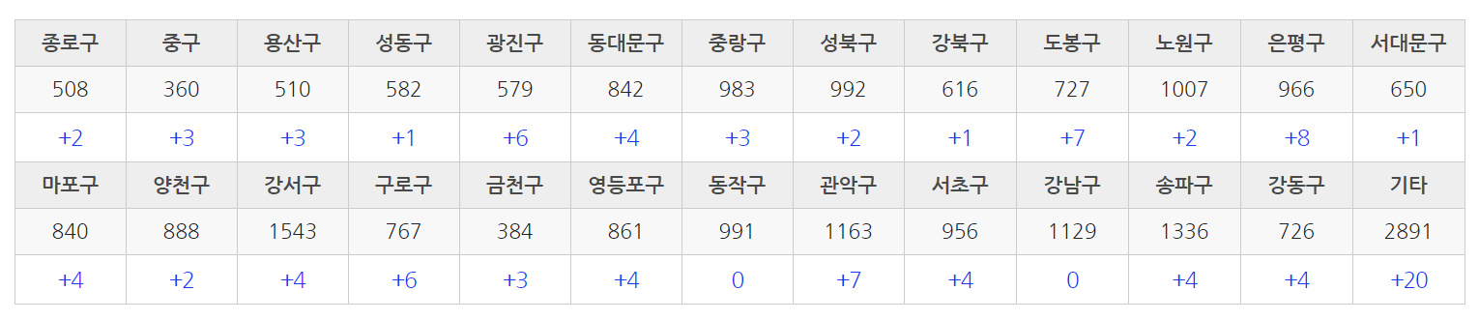
1안: 코로나 위험지역별 모범음식점과 일반음식점 위치 안내
기능적으로 구현하고 싶은 것
지도에 서울시 모범음식점과 일반음식점을 이모티콘으로 표시
모범음식점은 노란색, 일반음식점은 회식으로 구분해서 이모티콘으로 표시
각각의 이모티콘을 클릭할 경우 코로나 위험지역(고위험, 중위험, 저위험) 표시
지도에 서울시 각 구별로 일일 확진자 데이터 표시

Slide 4
2안: 지역별 농수산물 가격 비교 정보
기능적으로 구현하고 싶은 것
공공데이터 OPEN API를 이용하여 지역별 농수산물 가격 데이터를 불러올 수 있는지?

Slide 5
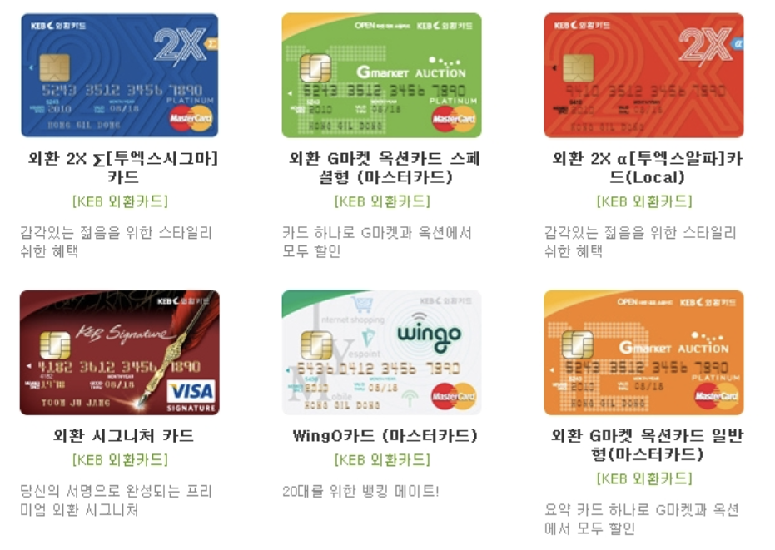
3안: 기업별 신용/체크카드 비교
기능적으로 구현하고 싶은 것
카드사별 혜택 정보를 불러와서 비교 가능하도록 표시

